Slide 1
BAB 13
KOMPETENSI

Slide 2
Pengertian
Kompetensi adalah suatu kemampuan untuk melaksanakan atau bukan suatu pekerjaan atau tugas yang dilandasi atas keterampi pengetahuan serta didukung oleh sikap kerja yang dituntut oleh pekerjaan tersebut. Dengan demikian, kompetensi menunjukkan keterampilan atau pengetahuan yang dicirikan olch profesionalisme dalam suatu bidang tertentu sebagai sesuatu yang terpenting, sebagai ungulan bidang tersebut. Kompetensi merupakan karakteristik individu yang mendasari kinerja atau perilaku di tempat kerja.
Terdapai lima tipe karakteristik kompetensi, yaitu sebagai berikut:
Motif adalah sesuatu yang secara konsisten dipikirkan atau diinginkan orang yang menyebabkan tindakan.
Sifat adalah karakteristik fisik dan respons yang konsisten terhadap situasi atau informasi.
Konsep diri adalah sikap, nilai-nilai, atau citra diri seseorang.
pengetahuan adalah informasi yang dimiliki orang dalam spesifik.
Keterampilan adalah kemampuan mengerjakan tugas fisik atau mental tertentu.
Model Kompetensi
Model kompetensi dibedakan menurut kepentingannya, menjadi model kompetensi untuk leadership, coordinator, experts, dan support. Model kompetensi untuk kepemimpinan dan koordinator pada dasarnya sama dan meliputi: komitmen pada pembelajaran berkelanjutan, orientasi pada pelayanan masyarakat, berpikir konseptual, pengambilan keputusan, mengembangkan orang lain, standar profesionalisme tinggi, dampak dan pengaruh, dan keberagaman.

Slide 3
Tipe Kompetensi
Ada beberapa tipe kompetensi yang dapat dijelaskan sebagai berikut:
planning competency, dikaitkan dengan tindakan tertentu menetapkan tujuan, menilai risiko dan mengembangkan urutan tindakan untuk mencapai tujuan.
Influence competency, dikaitkan dengan tindakan seperti mempunyai dampak pada orang lain, memaksa melakukan tindakan tertentu atau membuat keputusan tertentu, dan memberi inspirasi untuk bekerja menuju tujuan organisasional.
Communication competency, dalam bentuk kemampuan berbicara, mendengarkan orang lain, komunikasi tertulis dan nonverbal.
Interpersonal competency, meliputi empati, membangun konsensus, networking, persuasi, negosiasi, diplomasi, manajemen konfik, menghargai orang lain, dan menjadi team player.
Thinking competency, berkenaan dengan berpikir strategis, berpikir analitis, berkomitmen terhadap tindakan, memerlukan kemampuan kognitif, mengidentifikasi mata rantai dan membangkitkan gagasan kreatif.
Organizational competency,meliputi kemampuan merencankan pekerjaanmengorganisasi sumber daya, mendapatkan pekerjaan dilakukan, mengukur kemajuan, dan mengambil risik diperhitungkan.
Human resources management competency, merupakan kemampuan bidang team building, mendorong partisipasi, mengembangkan bakat, mengusahakan umpan balik kinerja, dan menghargai keberagaman.

Slide 4
E. Tingkat Kompetensi
Setiap kompetensi tampak pada individu pada berbagai tingkatan. Kompetensi termasuk karakteristik manusia yang paling dalam seperi motif, sifat, dan sikap atau merupakan karakteristik yang dengan mudah dapat diamati seperti keterampilan atau pengetahuan.
Adanya tingkat kompetensi dikemukakan oleh Spencer dan Spencer (1993: 11) seperti gunung es di mana ada yang tampak di permukaan, tetapi ada pula yang tidak terlihat di permukaan.
Kategori Kompetensi
Michael Zwell (2000:25) memberikan lima kategori kompetensi, yang terdiri dari:
Task achievement merupakan kategori kompetensi yang berhubungan dengan kinerja baik.
Relationship merupakan kategori kompetensi yang berhubungan dengan komunikasi dan bekerja baik dengan orang lain dan memuaskan kebutuhannya.
Personal attribute merupakan kompetensi intrinsik individu dan menghubungkan bagaimana orang berpikir, merasa, belajar, dan berkembang.
Managerial merupakan kompetensi yang secara spesifik berkaitan dengan pengelolaan, pengawasan dan mengembangkan orang.
Leadership merupakan kompetensi yang berhubungan dengan memimpin organisasi dan orang untuk mencapai maksud, visi, dan tujuan organisasi.

Slide 5
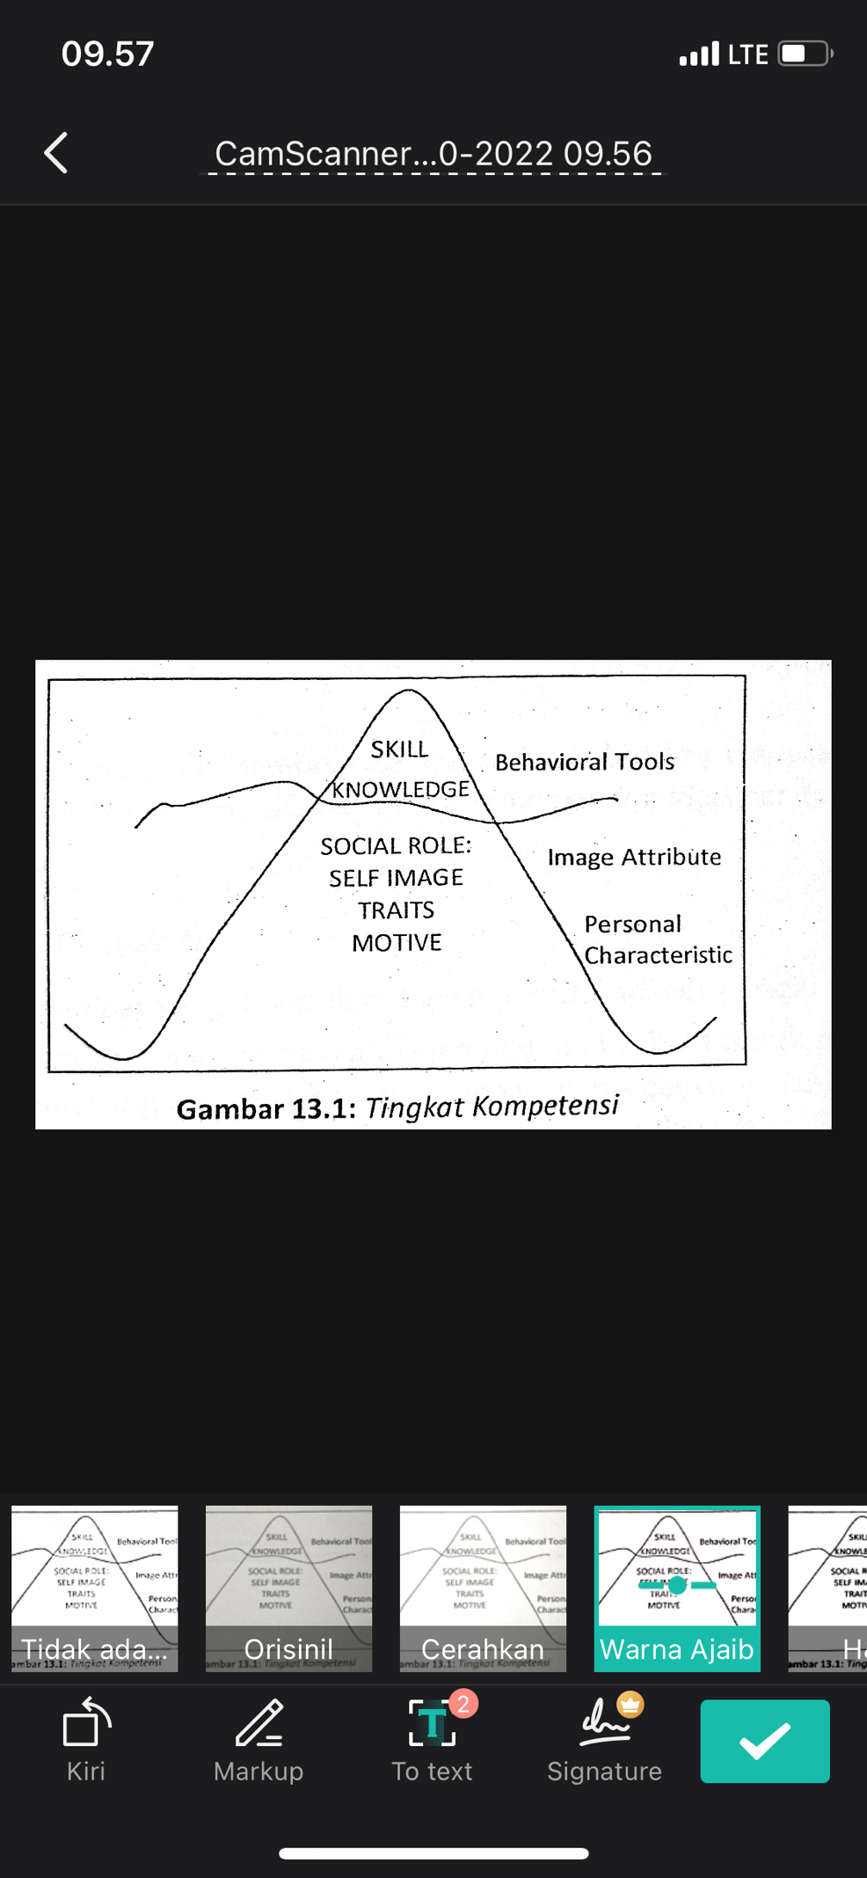
Behavioral Tools
Knowledge merupakan informasi yang digunakan orang dalam bidang tertentu
Skill merupakan kemampuan orang untuk melakukan sesuatu dengan baik.
Image Attribute
Social role merupakan pola perilaku orang yang diperkuat oleh kelompok sosial atau organisasi.
Selfimage merupakan pandangan orang terhadap dirinya sendiri, identitas, kepribadian, dan harga dirinya.
Personal Characteristic
Traits merupakan aspek tipikal berperilaku.
Motive merupakan apa yang mendorong perilaku seseorang dalam bidang tertentu (prestasi, afiliasi, kekuasaan).

Slide 6
Strata Kompetensi
Kompetensi dapat dipilah-pilah menurut stratanya. Kompetensi dapat dibagi menjadi core competencies, managerial competencies, dan functional competencies.
Core competencies merupakan kompetensi inti yang dihubungkan dengan strategi organisasi sehingga harus dimiliki oleh semua karyawan dalam organisasi.
Managerial competencies merupakan kompetensi yang mencerminkan aktivitas manajerial dan kinerja yang diperlukan dalam peran tertentu
Functional competencies merupakan kompetensi yang menjelaskan tentang kemampuan peran tertentu yang diperlukan dan biasanya dihubungkan dengan keterampilan profesional atau teknis.
Manajemen Sumber Daya Manusia Berbasis Kompetensi
Kondisi lingkungan bisnis di masa depan menunjukkan meningkatnya teknologi dan perubahan sosial. Di satu sisi harus mengikuti perkembanganteknologi, di sisi lain semakin meningkat tanggung jawab sosial organisasi. Pergeseran informasi ekonomi memerlukan knowledge worker, tingkat sumber daya manusia yang memiliki pengetahuan semakin tinggi. Sementara itu, persaingan global semakin intensif. Pasar semakin terfragmentasi dalam spesialisasi.

Slide 7
Keadaan tersebut membuat kompetensi sumber daya manusia semakin penting, baik bagi eksekutif, manajer maupun pekerja (Spencer dan Spencer, 1993:343).
Bagi Eksekutif
Kompetensi yang diperlukan bagi eksekutif adalah sebagai berikut:
Strategic Thinking merupakan kemampuan eksekutif untuk memahami kecenderungan perubahan lingkungan yang cepat
Change Leadership merupakan kemampuan eksekutif untuk mengomunikasikan visi strategi organisasi yang membuat readaptif berkembang dan diterima stakeholder
Relationship Management merupakan kemampuan eksekutif untuk membangun hubungan baik dengan stakeholder di dalam maupun di luar organisasi.
Bagi Manajer
Flexibility (feksibilitas) merupakan keinginan dan kemampuan manajer untuk mengubah struktur dan proses manajerial apabila diperlukan untuk menjalankan strategi perubahan organisasi.
Change Implementation (implementasi perubahan) merupakan kemampuan kepemimpinan perubahan untuk mengomunikasikan kebutuhan organisasi akan perubahan kepada bawahan
Enterpreneurial Innovation (inovasi kewirausahaan) merupakan motivasi ntuk memelopori dan mengungguli dengan memunculkan baru mendahului pesaingnya
Interpersonal Understanding (memahami hubungan antarmanusia) merupakan kemampuan memahami dan menilai masukan orang lain yang berbeda.

Slide 8
Empowering (niemberdayakan) merupakan perilaku manajerial, untuk berbagi informasi, secara partisipatif mengumpulkan gagasan bawahan,
Team Facilitation (memfasilitasi tim) merupakan keterampilan proses kelompok yang diperlukan untuk mendapatkan kelompok orang yang berbeda bekerja bersama secara efektif untuk mencapai tujuan bersama
Portability (kemudahan menyesuaikan) merupakan kemampuan untuk menyesuaikan dengan cepat dan berfungsi secara efektif di setiap lingkungan asing sehingga manajer dapat dipindahkan pada posisi dimana saja.
Bagi Pekerja
Flexibility (feksibilitas) merupakan kecenderungan untuk melihat perubahan sebagai peluang yang menarik daripada sebagai tantangan, misalnya kesediaan untuk adopsi teknologi baru.
Information-Seeking Motivation and Ability to Learn (motivasi mencari informasi dan kemampuan belajar) merupakan antusiasme untuk mencari peluang belajar teknologi baru dan keterampilan dalam hubungan antarpribadi.
Achievement Mctivation (motivasi berprestasi) merupakan dorongan untuk inovasi dan "kaizen", perbaikan terus-menerus dalam kualitas dan produktivitas yang diperlukan untuk menghadapi meningkatnya kompctisi.
Work Motivation under Time Pressure (motivasi kerja dalam tekanan waktu) merupakan beberapa kombinasi dari fleksibilitas, motivasi berprestasi

Slide 9
Faktor Memengaruhi Kompetensi
Keyakinan dan Nilai-nilai. Keyakinan orang tentang dirinya maupun terhadap orang lain akan sangat memengaruhi perilaku.
Keterampilan. Keterampilan memainkan peran di kebanyakan kompetensi. Berbicara di depan umum merupakan keterampilan yang dapat dipelajari, dipraktikkan, dan diperbaiki.
Pengalaman. Keahlian dari banyak kompetensi memerlukan pengalaman mengorganisasi orang, komunikasi di hadapan kelompok, menyelesaikan masalah, dan sebagainya.
Karakteristik Kepribadian. Kepribadian dapat memengaruhi keahlian manajer dan pekerja dalam sejumlah kompetensi termasuk dalam penyelesaian konflik
Motivasi. Motivasi merupakan faktor dalam kompetensi yang dapat berubah Dengan memberikan dorongan
Isu Emosional. Hambatan emosional dapat membatasi penguasaan kompetensi.
Kemampuan Intelektual. Kompetensi tergantung pada pemikiran kognitif seperti pemikiran konseptual dan pemikiran analitis.

Slide 10
Budaya Organisasi
Budaya organisasi memengaruhi kompetensi sumber daya manusia dalam kegiatan sebagai berikut:
Praktik rekrutmen dan seleksi karyawan mempertimbangkan siapa di antara pekerja yang dimasukkan dalam organisasi dan tingkat keahliannya tentang kompetensi.
Sistem penghargaan mengomunikasikan pada pekerja bagaimana organisasi menghargai kompetensi.
Praktik pengambilan keputusan memengaruhi kompetensi dalam memberdayakan orang lain, inisiatif, dan memotivasi orang lain.
Filosofi organisasi-misi, visi dan nilai nilai-berhubungan dengan semua kompetensi.
Kebiasaan dan prosedur memberi informasi kepada pekerja tentang berapa banyak kompetensi yang diharapkan.
Komitmen pada pelatihan dan pengembangan mengomunikasikan pada pekerja tentang pentingnya kompetensi tentang pembangunan berkelanjutan
Mengatasi Hambatan Kompetensi
Kelihatannya mengembangkan kompetensi merupakan hal yang mudah. Kita dapat dengan mudah mengidentifikasi pengetahuan, keterampilan, dan proses yang perlu untuk dipelajari. Namun, kenyataannya tidak semudah itu, sejumlah faktor memengaruhi kemampuan pekerja untuk memperbaiki kecakapan tentang kompetensi yang memengaruhi kinerjanya. Untuk itu, hambatan yang dihadapi perlu diatasi.

Slide 11
Michael Zwell (2000:309) menyebutkan adanya faktor-faktor yang dapat dipergunakan untuk memperbaiki kompetensi, yaitu sebagai berikut.
Admitting Incompetence (Mengalami Kekurangan Kompetensi)
Sering kali terjadi orang menutupi kekurangannya agar tidak diketahui orang lain.
Raising Expectations (Meningkatkan Harapan)
Pekerjaan manajer dan coach termasuk membantu orang memperluas visi atas pekerjaan mereka sehingga mereka dapat memanfaatkan bakat, kemampuan, dan potensinya.
Identifying Barriers (Mengidentifikasi Hambatan)
Apabila terdapat hambatan terhadap kinerja dan pencapaian prestasi, penting sekali untuk mengidentifikasi sifat dari hambatan tersebut sehingga dapat diatasi secara efektif. Kebanyakan hambatan dapat dikategorikan dalam pengetahuan, keterampilan, proses, dan emosional.
Including Support Mechanism (Memasukkan Mekanisme Dukungan)
Setiap rencana yang baik termasuk prosedur untuk memonitor dan mengukur pelaksanaan langkah tindak dan kemajuan pencapai kebanyakan budaya organisasi, penguatan perilaku sec dipergunakan dalam konteks: program disiplin berkaitan dengan masalah pekerja, dan rencana kompensasi dan promosi untuk memberi penghargaan kontributor besar.

Slide 12
14
KOMPENSASI

Slide 13
Pengertian Kompensasi
Kompensasi merupakan kontra prestasi terhadap penggunaan tenaga atau jasa yang telah diberikan oleh tenaga kerja. Kompensasi merupakan jumlah paket yang ditawarkan organisasi kepada pekerja sebagai imbalan penggunaan tenaga kerjanya. Werther dan Davis (1996:379) mendefinisikan kompensasi sebagai apa yang diterima pekerja sebagai tukaran atas kontribusinya kepada organisasi.
Tujuan Manajemen Kompensasi
Tujuan manajemen kompensasi adalah untuk membantu organisasi mencapai keberhasilan strategis sambil memastikan keadilan internal dan eksternal.
(Werther dan Davis, 2001:381) Tujuan manajemen kompensasi adaiah Memperoleh personel berkualitas, Mempertahankan karyawan yang ada, Memastikan keadilan, Menghargai perilaku yang diinginkan, Mengawasi biaya, Mematuhi peraturan, Memfasilitasi saling pengertian, Efisiensi administratif selanjutnya.
Faktor Memengaruhi Kompensasi
Kompensasi dipengaruhi oleh faktor eksternal dan internal organisasi : The Labor Market (pasar tenaga kerja), The Economy (kondisi ekonomi), The Government (pemerintah), Unions (perserikatan), The Labor Budget (anggaran tenaga kerja), Who makes compensation decision (pembuat keputusan kompensasi)

Slide 14
Metode Pembayaran
Ivancevich (2010: 328) mengelompokan bagaimana cara pembayaran kepada pekerja sebagai berikut:
Fiat rates. Dalam perusahaan atau organisasi di mana upah ditetapkan oleh kesepakatan kolektif, dibayar upah berdasar flat rate tunggal tanpa memandandang senioritas atau kinerja.
payment for time worked. Mayoritas pekerja dibayar atas waktu dalam bentuk upah atau gaji.
Variable pay. Variable pay adalah setiap rencana kompensasi yang menekankan pada fokus bersama pada keberhasilan organisasi
Ownership. Kepemilikan pekerja atas saham dimaksudkan untuk meningkatkan komitmen dan kinerja pekerja.
People-based pay. Desain kompensasi telah berubah untuk menghadapi tantangan lingkungan abad ke-21.
Executive pay. Executive pay didasarkan pada pay for performance, dibayar berdasar kinerjanya.
E. Klasifikasi Kompensasi
Kompensasi finansial langsung meliputi upah, gaji, bonus, atau komisi. Sedang kompensasi finansial tidak langsung disebutnya pula sebagai benefit atau tunjangan terdiri dari semua financial rewards atau penghargaan finansial yang tidak termasuk dalam kompensasi finansial langsung.
Upah dan Gaji
Pada dasarnya, upah dan gaji merupakan kompensasi sebagai kontra prestasi atas pengorbanan pekerja. Upah dan gaji pada umumnya diberikan atas kinerja yang telah dilakukan berdasarkan standar kinerja yang ditetapkan maupun disetujui bersama berdasarkan personal contract.

Slide 15
Team-Based Pay
Masalah terbesar untuk efektifnya team-based pay adalah pada masalah budaya, terutama budaya yang sangat individualistik. Penelitian yang telah dilakukan tidak mendorong sistem ini. Team-based pay mengarah pada kesimpulan bahwa kenyataan empris berdasarkan sapaan dan tidak dapat disimpulkan.
2. Skill-Based Pay
Skill- based pay merupakan upah yang dibayar pada tingkat perhitungkan dan berdasar pada keterampilan di mana pekerja menguasai, menunjukkan, dan berkembang dalam mewujudkan pekerjaan mereka (Gibson, Ivancevich, dan Donnally, 2000: 188).
Kesulitan operasional dalam penetapan upah adalah sebagai berikut:
Upah biasanya memerlukan standar kinerja.
Bervariasinya standar pekerjaan akan membuat pekerjaan supervisor lebih kompleks.
Jika manajer menaikkan standar, pekerja merasakan ketidakadilan.
Menyebabkan terjadinya ketidakharmonisan antara pekerja berdasar insentif dan pekerja yang dibayar berdasar jam.
Dapat mengakibatkan pembatasan hasil karena pekerja membatasi produksi pada tingkat standar.

Slide 16
Insentif
Insentif menghubungkan penghargaan dan kinerja dengan memberikan imbalan kinerja tidak berdasarkan senioritas atau jam bekerja. Meskipun insentif diberikan kepada kelompok, mereka sering menghargai perilaku individu.
Bentuk Insentif
Piecework merupakan pembayaran diukur menurut banyaknya unit atau satuan barang atau jasa yang dihasilkan.
Production bonuses merupakan penghargaan yang diberikan atas prestasi yang melebihi target yang ditetapkan.
Commissions merupakan persentase harga jual atau jumlah tetap atas barang yang dijual.
Maturity curves merupakan pembayaran berdasarkan kinerja yang diranking menjadi: marginal, below average, average, good, outstanding.
Merit raises merupakan pembayaran kenaikan upah diberikan setelah evaluasi kinerja.
Pay-for-knowledge/pay-for-skills merupakan kompensasi karena kemampuan menumbuhkan inovasi.
Non-monetary incentives, merupakan penghargaan diberikan dalam bentuk plakat, sertifikat, liburan, dll
Executive incentives, merupakan insentif yang diberikan kepada eksekutif yang perlu mempertimbangkan keseimbangan hasil jangka pendek dengan kinerja jangka panjang.
international incentives, diberikan karena penempatan seseorang penempatan di luar negeri.

Slide 17
Ukuran Insentif
ukuran insentif terhadap jumlah keluaran dilakukan dengan menggunakan pembayaran berdasar piece rate atau komisi penjualan
Ukuran terhadap kualitas keluaran dilakukan dengan menggunakan pembayaran berdasar piece rate hanya untuk yang mencapai standar, atau komisi hanya diberikan untuk penjualan tanpa piutang ragu-ragu.
Ukuran insentif atas jumlah keuntungan diberikan dalam bentuk profit sharing dan efisiensi biaya diberikan dalam bentuk gain sharing.
Cakupan Insentif
Menurut cakupannya, insentif dapat diberikan pada individu atau diperlakukan pada seluruh organisasi.
Individual Incentives merupakan insentif yang diberikan secara perorangan atas prestasi kerjanya dan dapat berupa sistem insentif berikut ini:
Bonus, Merit salary system dan Pay for performance atau variable pay merupakan insentif
Companywide incentives merupakan insentif yang dapat berlaku untuk semua pekerja dalam organisasi dan dapat berupa sistem : Profit-sharing plan, Gain-sharing plan, Pay for knowledge plan
Pay for Performance
Pay for performance merupakan insentif dalam bentuk uang dikaitkan dengan hasil atau prestasi seseorang (Kreitner dan Kinicki, 2001: 288). Terminologi lain dinyatakan sebagai incentive pay, dan ada pula yang menyebut variable pay.

Slide 18
Profit Sharing
Profit sharing merupakan bagian dari keuntungan ekonomi yang dihasilkan bisnis secara keseluruhan yang diberikan kepada pekerja. Setiap organisasi dapat menyesuaikan tipe yang lebih sesuai dengan kebutuhannya, dengan pilihan sebagai berikut:
Deferred plan, berupa penundaan pemberian penghargaan aktual sampai pada keadaan tertentu seperti terjadinya cacat, pensiun, dan meninggal
Distribution plan, penghargaan didistribusikan sepenuhnya segera setiap periode benefit yang dihasilkan, segera setelah jumlah profit sharing dapat dikalkulasi.
Combination plan, memberikan kesempatan pekerja menerima bagian setiap periode pendapatan berupa uang tunai, sedangkan sisanya menunggu distribusi kemudian hari.
Gain Sharing
Gain sharing merupakan kelompok rencana insentif berdasar formula di mana pekerja berbagi dalam keuntungan keuangan organisasi dari kinerja yang diperbaiki (Gibson, Ivancevich, dan Donnally, 2000: 189). Gain sharing plan menggunakan beberapa gagasan fundamental dari perilaku organisasi dan jauh lebih banyak dari sistem pengupahan; mendorong saran pekerja, memberikan insentif untuk koordinasi dan teamwork; dan menganjurkan komunikasi yang lebih baik.
Pendekatan yang dapat dipergunakan dalam memberikan gain sharing adalah sebagai berikut : Employee ownership, Production-sharing plans, Profit-sharing plans, Cost reduction plans,

Slide 19
Penghargaan
Pengertian
Atas pelaksanaan pekerjaan yang diberikan manajer dan hasil yang diperoleh, pekerja mendapat upah atau gaji. Sementara itu, untuk meningkatkan kinerja, manajer menyediakan insentif bagi pekerja yang dapat memberikan prestasi kerja melebihi standar kinerja yang diharapkan.
Di luar upah, gaji dan insentif, sering kali pemimpin memberikan tambahan penerimaan yang lain sebagai upaya lebih menghargai kinerja pekerjanya. Dengan kata lain, manajemen memberikan penghargaan atau reward. Kreitner dan Kinicki membagi reward menjadi Extrinsic Reward dan Intrinsic Reward.
Sistem penghargaan atau reward yang direncanakan dan dikelola dengan baik dapat memberikan beberapa manfaat sebagai berikut (Hope dan Player, 2012:351):
To attract, keep, and motivate people: menarik, mempertahankan dan memotivasi orang.
To provide a fairer rewards system: memberikan sistem penghargaan yang lebih adil.
To encourage more sharing: mendorong lebih berbagi. Tim yang memfokus pada kepentingan mereka sendiri adalah satu hambatan yang paling besar pada knowledge sharing.
To build pride and passion: membangun kebanggaan dan gairah. Apakah orang merasa bangga dan bersemangat atau tidak untuk bekerja setiap hari, tergantung pada apakah pendorong kinerja yang tepat dihidupkan atau dimatikan.

Slide 20
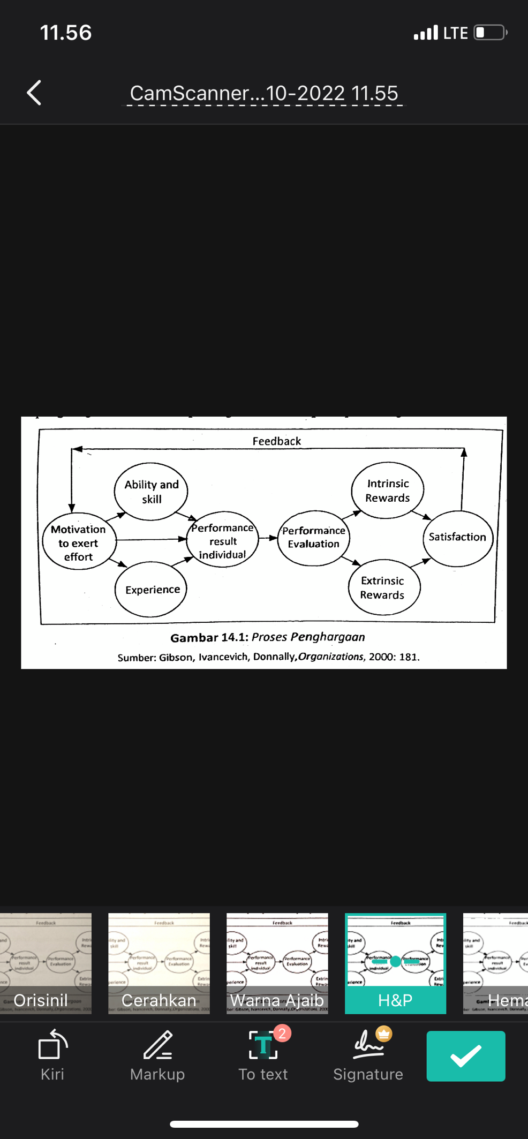
Proses
Tujuan utama program penghargaan adalah untuk menarik orang yang cakap untuk bergabung dalam organisasi, menjaga pekerja agar datang untuk bekerja, dan memotivasi pekerja untuk mencapai kinerja tingkat tinggi (Gibson, Ivancevich, dan Donnelly, 2000: 179).
Model di bawah ini mengintegrasikan motivasi, kinerja, kepuasan, dan penghargaan. Disarankan agar motivasi menggunakan usaha yang cukup untuk menyebabkan kinerja yang baik.
ada pertimbangan penting yang dapat dipergunakan manajer untuk mengembangkan dan membagikan penghargaan.
Pertama, penghargaan harus cukup untuk memenuhi kebutuhan dasar manusia. Kedua, individu cenderung membandingkan penghargaan mereka dengan lainnya. Jika terjadi ketidakadilan, akan terjadi ketidakpuasan. Ketiga manajer yang membagikan penghargaan harus mengenal perbedaan individu. Variasi proses penghargaan menjadi kurang efektif seperti diharapkan apabila perbedaan individu kurang dipertimbangkan. Setiap penghargaan harus memuaskan kebutuhan dasar, dipertimbangkan secara adil dan berorientasi kepentingan individu.

Slide 21
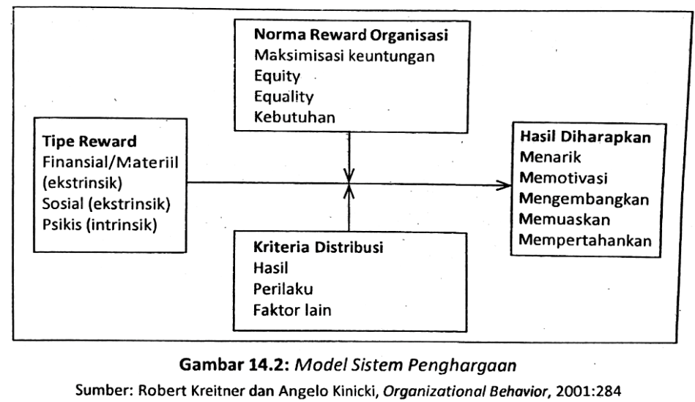
Model Sistem Penghargaan
Model sistem penghargaan dikemukakan oleh Kreitner dan Kinicki (2001: 284) yang mengemukakan bahwa tujuan penghargaan atau reward ditentukan oleh tiga macam faktor, yaitu: norma penghargaan organisasional, tipe penghargaan, dan kriteria distribusi.
Hubungan di antara faktor-faktor tersebut di atas dapat digambarkan seperti tersebut di bawah ini.
Hasil atau manfaat yang diharapkan dapat diperoleh dari pemberian penghargaan adalah untuk menarik, memotivasi, mengembangkan, memuaskan dan mempertahankan pekerja agar tidak meninggalkan organisasi. Sementara itu, sebagai norma penghargaan adalah maksimumkan keuntungan,memberikan keadilan, kesamaan perlakuan dan pemenuhan kebutuhan. Tipe penhargaan terdiri dari unsurekstrinsik (fiinansial,materii,sosial) dan unsur intrinsik (psikis). Sementara itu, kriteria distribusi berupa hasil, perilaku, dan faktor lain.

Slide 22
Norma Penghargaan Organisasional
Hubungan antara pekerja dan majikan dapat dikatakan sebagai hubungan pertukaran. Pekerja menukarkan waktu dan bakatnya untuk mendapatkan penhargaan. Secara ideal terdapat empat norma dalam sifat pertukaran. Setiap sifat mengarah pada sistem distribusi penghargaan yang berbeda, yaitu sebagai berikut:
Profit maximization (memaksimumkan keuntungan), Equity (keadilan), Equality (kesamaan), Need (kebutuhan)
Kriteria Distribusi
Sedangkan kriteria dalam memberikan penghargaan dapat didasarkan pada kinerja atau bukan kinerja. Kriteria kinerja dapat diukur melalui hasil dalam bentuk manfaat nyata seperti kinerja individu, kelompok atau organisasi, kuantitas, dan kualitas kinerja.
Tipologi Penghargaan
Penghargaan Ekstrinsik
Penghargaan Finansial
Upah dan gaji
Jaminan sosial
Penghargaan Interpersonal adalah penghargaan ekstrinsik seperti menerima rekognisi atau pengakuan atau menjadi mampu berinteraksi sosial tentang pekerjaan.
Promosi, Manajer membuat keputusan penghargaan promosi sebagai usaha mencocokkan orang yang tepat dengan pekerjaannya.

Slide 23
Penghargaan Intrinsik
Penyelesaian Pekerjaan. Kemampuan untuk memulai dan mengakhiri proyek
Prestasi. merupakan pencatatan sendiri penghargaan yang diperoleh dari mencapai tujuan menantang.
Otonomi. Banyak orang menginginkan pekerjaan yang memberikan hak untuk membuat keputusan.
Pengembangan Pribadi. individu yang mengalami pertumbuhan dapat merasakan perkembangannya
Penghargaan, Pergantian, dan Kemangkiran
Banyak manajer beranggapan bahwa rendahnya turnover atau pergantian pekerja merupakan suatu tanda organisasi yang efektif.
Penghargaan dan Prestasi Kerja
penghargaan ekstrinsik dan intrinsik dapat dipergunakan memotivasi kinerja. Untuk itu, diperlukan adanya kondisi tertentu apabila penghargaan benar-benar dapat memotivasi
Penghargaan dan Komitmen Organisasi
Komitmen adalah perasaan identifikasi, loyalitas, dan keterlibatan yang ditunjukkan oleh pekerja terhadap organisasi atau unit dari organisasi.
Piramid Penghargaan
Komponen penghargaan apa saja yang terdapat dalam piramid tersebut dapat dipahami dengan pengertian bahwa komponen yang paling dasar terletak struktur yang paling bawah dan secara berjenjang naik

Slide 24
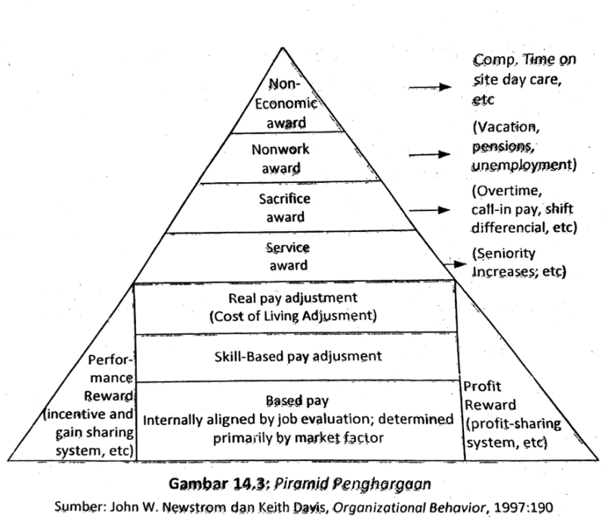
Hasil yang Diharapkan dari Sistem Penghargaan
Sistem penghargaan yang baik diharapkan menarik orang berbakat, dan memotivasi serta memuaskan mereka apabila bergabung dalam organisasi. Sistem penghargaan yang baik memperkuat pertumbuhan pribadi, mengembangkan, dan menjaga orang berbakat jangan sampai keluar.
Kegagalan Penghargaan Memotivasi
Banyak investasi waktu dan uang yang diperlukan untuk menyelenggarakan sistem penghargaan organisasional, tetapi dampak motivasi yang diharapkan sering tidak tercapai. Terdapat beberapa alasan akan terjadinya masalah tersebut, yaitu terlalu banyak penekanan pada penghargaan finansial, penghargaan kekurangan "pengaruh apresiasi“, manfaat ekstensif menjadi sekadar penamaan, perilaku kontra produktif dihargai, penundaan terlalu lama antara kinerja dan penghargaan

Slide 25
Tindakan Perlu Dilakukan
Sehubungan dengan masalah penghargaan tersebut Hope dan Player (2012: 353) memberikan rekomendasi untuk dilakukan tindakan sebagai berikut:
membujuk tim eksekutif dan komunitas sumber daya manusia mengubah dasar rekognisi dan penghargaan pada semua tingkatan untuk mendukung perbaikan relatif.
memilih apakah ingin mengimplementasikan skema profit-s kelompok atau team-based rewards, atau kombinasi keduanya masing-masing tingkat.
Membuat penghargaan adil, konsisten, dan inklusif.
Mendorong orang mengeluarkan bonus mereka pada hadiah atau donasi amal.
Melibatkan setiap orang.
Tunjangan
Di samping upah dan gaji serta insentif, kepada karyawan dapat diberikan benefits atau tunjangan. Benefits programs adalah kompensasi lain di luar gaji dan upah. Bentuk kompensasinya dapat berupa retirement plan atau cafetaria benefits plan. Retirement plans merupakan rencana pensiun pekerja. Metodenya bisa berbeda-beda. Bentuknya dapat berupa menghimpun potongan gaji, kombinasi cadangan dana perusahaan, menghubungkan dana pensiun dengan asuransi, dan pembayarannya dapat dilakukan dengan cara bulanan, dibayarkan sekaligus atau kombinasi di antara keduanya.

